Slide 1


Slide 2
【使徒行傳一8】
但聖靈降臨在你們身上，你們就必得著能力，並要在耶路撒冷、猶太全地，和撒馬利亞，直到地極，作我的見證。

Slide 3
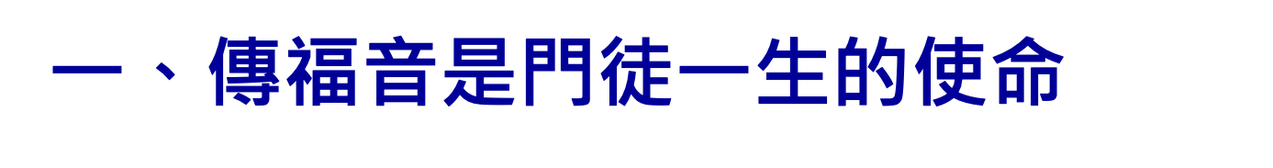
【馬太福音二十八19~20】
你叫所以，你們要去，使萬民作我的門徒，奉父、子、聖靈的名給他們施洗。凡我所吩咐你們的，都教訓他們遵守，我就常與你們同在，直到世界的末了。

Slide 4


【提摩太前書一15】
「基督耶穌降世，為要拯救罪人。」這話是可信的，是十分可佩服的。在罪人中我是個罪魁。
【羅馬書一16】
我不以福音為恥；這福音本是上帝的大能，要救一切相信的，先是猶太人，後是希臘人。

Slide 5


【使徒行傳二十24】
我卻不以性命為念，也不看為寶貴，只要行完我的路程，成就我從主耶穌所領受的職事，證明上帝恩惠的福音。

Slide 6


【提摩太後書四7~8a】
那美好的仗我已經打過了，當跑的路我已經跑盡了，所信的道我已經守住了。從此以後，有公義的冠冕為我存留，就是按著公義審判的主到了那日要賜給我的。

Slide 7


Slide 8


【哥林多前書十三12】
我們如今彷彿對著鏡子觀看，模糊不清，到那時就要面對面了。我如今所知道的有限，到那時就全知道，如同主知道我一樣。

Slide 9


【馬太福音十九22】
那少年人聽見這話，就憂憂愁愁地走了，因為他的產業很多。

Slide 10


【哥林多前書二3~5】
我在你們那裏，又軟弱，又懼怕又甚戰兢。我說的話、講的道，不是用智慧委婉的言語，乃是用聖靈和大能的明證，叫你們的信不在乎人的智慧，只在乎上帝的大能。

Slide 11


【希伯來書十35~36】
所以，你們不可丟棄勇敢的心；存這樣的心必得大賞賜。你們必須忍耐，使你們行完了上帝的旨意，就可以得著所應許的。

Slide 12


【哥林多前書九16~17】
我傳福音原沒有可誇的，因為我是不得已的。若不傳福音，我便有禍了。我若甘心做這事，就有賞賜；若不甘心，責任卻已經託付我了。

Slide 13


【馬太福音十三44】
天國好像寶貝藏在地裏，人遇見了就把它藏起來，歡歡喜喜地去變賣一切所有的，買這塊地。

Slide 14

【帖撒羅尼迦前書一5a】
因為我們的福音傳到你們那裏，不獨在乎言語，也在乎權能和聖靈，並充足的信心。

Slide 15


【哥林多前書一26】
弟兄們哪，可見你們蒙召的，按著肉體有智慧的不多，有能力的不多，有尊貴的也不多。

Slide 16


【哥林多前書二1】
弟兄們，從前我到你們那裏去，並沒有用高言大智對你們宣傳上帝的奧祕。
【哥林多前書二4-5】
我說的話、講的道，不是用智慧委婉的言語，乃是用聖靈和大能的明證，叫你們的信不在乎人的智慧，只在乎上帝的大能。

Slide 17


【哥林多前書九25~27】
凡較力爭勝的，諸事都有節制，他們不過是要得能壞的冠冕；我們卻是要得不能壞的冠冕。所以，我奔跑不像無定向的；我鬥拳不像打空氣的。我是攻克己身，叫身服我，恐怕我傳福音給別人，自己反被棄絕了。

Slide 18


【馬太福音二十三27~28】
你們這假冒為善的文士和法利賽人有禍了！因為你們好像粉飾的墳墓，外面好看，裏面卻裝滿了死人的骨頭和一切的污穢。你們也是如此，在人前，外面顯出公義來，裏面卻裝滿了假善和不法的事。

Slide 19

【使徒行傳一8】
但聖靈降臨在你們身上，你們就必得著能力，並要在耶路撒冷、猶太全地，和撒馬利亞，直到地極，作我的見證。

Slide 20


【羅馬書五5b】
因為所賜給我們的聖靈將上帝的愛澆灌在我們心裏。
【帖撒羅尼迦前書三12】
又願主叫你們彼此相愛的心，並愛眾人的心都能增長，充足，如同我們愛你們一樣。

Slide 21


【馬可福音十六20】
門徒出去，到處宣傳福音。主和他們同工，用神蹟隨著，證實所傳的道。阿們！

Slide 22


【使徒行傳十六14~15】
有一個賣紫色布疋的婦人，名叫呂底亞，是推雅推喇城的人，素來敬拜上帝。她聽見了，主就開導她的心，叫她留心聽保羅所講的話。她和她一家既領了洗，便求我們說：「你們若以為我是真信主的，請到我家裏來住」；於是強留我們。

Slide 23
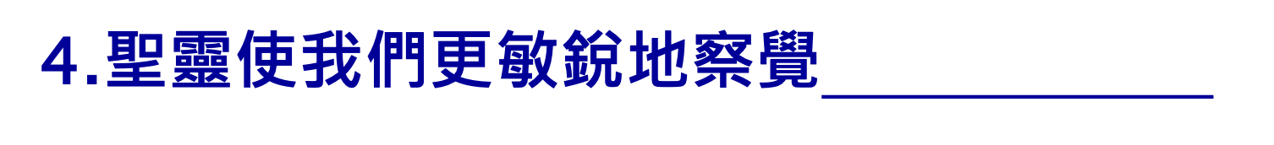

【哥林多前書二10~12】
只有上帝藉著聖靈向我們顯明了，因為聖靈參透萬事，就是上帝深奧的事也參透了。除了在人裏頭的靈，誰知道人的事？像這樣，除了上帝的靈，也沒有人知道上帝的事。我們所領受的，並不是世上的靈，乃是從上帝來的靈，叫我們能知道上帝開恩賜給我們的事。

Slide 24


Slide 25


【使徒行傳四31】
禱告完了，聚會的地方震動，他們就都被聖靈充滿，放膽講論上帝的道。

Slide 26


【使徒行傳八29~31】
聖靈對腓利說：「你去！貼近那車走。」腓利就跑到太監那裏，聽見他念先知以賽亞的書，便問他說：「你所念的，你明白嗎？」他說：「沒有人指教我，怎能明白呢？」於是請腓利上車，與他同坐。

Slide 27


【使徒行傳十六7~9】
腓到了每西亞的邊界，他們想要往庇推尼去，耶穌的靈卻不許。他們就越過每西亞，下到特羅亞去。在夜間有異象現與保羅。有一個馬其頓人站著求他說：「請你過到馬其頓來幫助我們。」

Slide 28


【歌羅西書一28】
我們傳揚他，是用諸般的智慧，勸戒各人，教導各人，要把各人在基督裏完完全全地引到上帝面前。

Slide 29


【使徒行傳四29~30】
他們恐嚇我們，現在求主鑒察，一面叫你僕人大放膽量講你的道，一面伸出你的手來醫治疾病，並且使神蹟奇事因著你聖僕耶穌的名行出來。
【使徒行傳八5~6】
腓利下撒馬利亞城去，宣講基督。眾人聽見了，又看見腓利所行的神蹟，就同心合意地聽從他的話。

Slide 30

1.你過去如何理解聖靈與傳福音之間的關係？
2.從課程中，你學習到如何倚靠聖靈的能力來傳福音呢？

